Slide 1
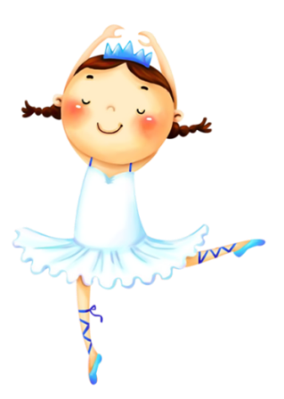
舞蹈基础
模块二
《幼儿舞蹈的学习与运用》

Slide 2
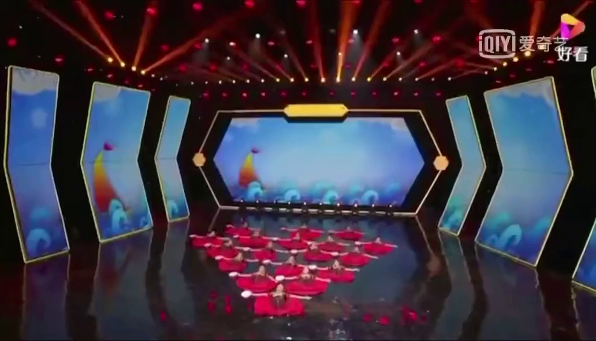

Slide 3
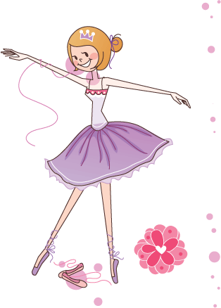
  舞蹈《小小古丽》中出现了
  哪一新元素？

Slide 4
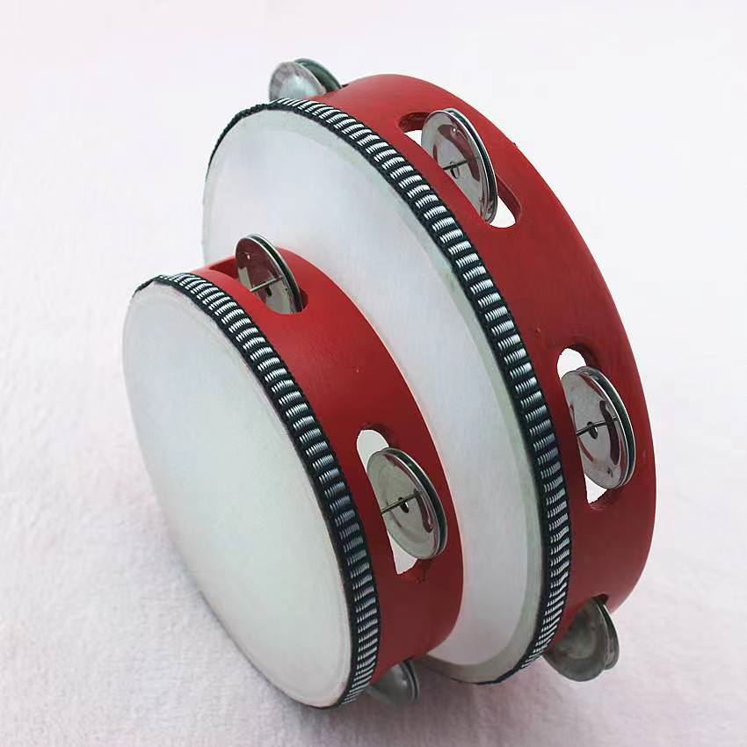

Slide 5
  道具在幼儿舞蹈中的合理运用？

Slide 6
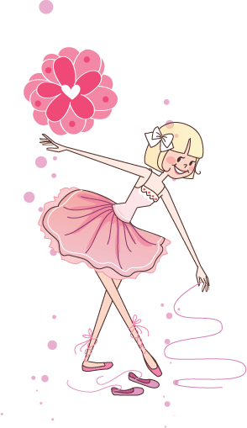
道具在幼儿舞蹈中的具体运用
01
激发幼儿学习舞蹈的兴趣
02
培养幼儿良好的习惯和品质

Slide 7
培养幼儿良好的习惯和品质
02
01
专注力
02
规则意识
03
审美能力

Slide 8
道具在幼儿舞蹈中的具体运用
01
激发幼儿学习舞蹈的兴趣
02
培养幼儿良好的习惯和品质
03
使幼儿舞蹈教学事半功倍
04
使舞蹈作品更抢眼

Slide 9
感 谢 聆 听 ！

